Slide 1




Khôûi ñoäng

Slide 2
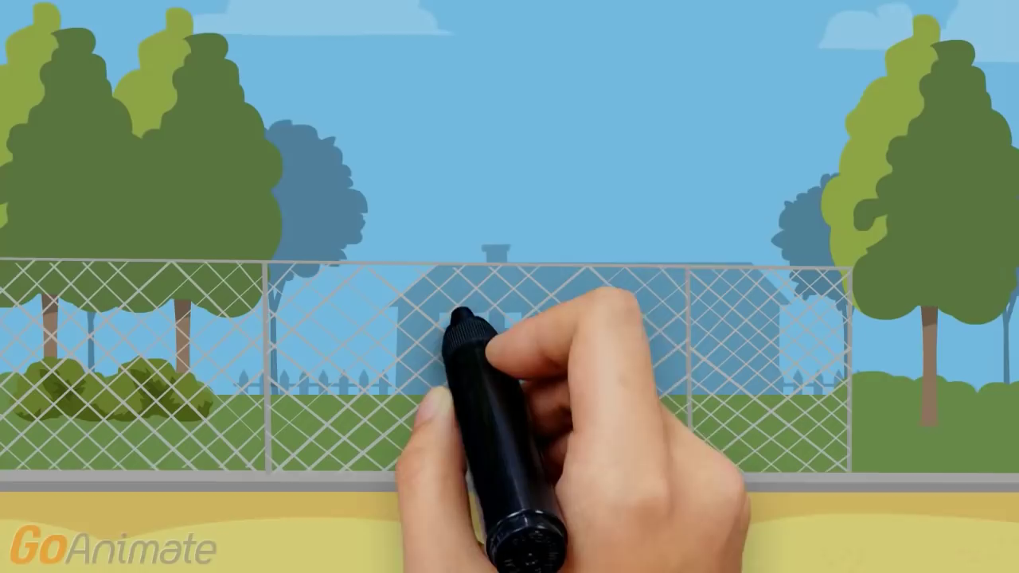

Slide 3
2
3
10
10 – 2 = 8
7
7 – 3 = 4
8
4

Slide 4

Trừ bằng cách đếm bớt
(tiết 2)

Slide 5




1.TÍNH

Slide 6

10- 4 =
6
1/5
CHECK
NEXT
Notes:
GV bấm vào chữ checjk để kiểm tra đáp án, bấm next để sang bài tiếp theo

Slide 7
8 - 3 =
5
2/5
CHECK
NEXT

Slide 8
6 - 2 =
4
3/5
CHECK
NEXT

Slide 9
9 - 1 =
8
4/5
CHECK
NEXT

Slide 10
7
8 - 1 =
5/5
CHECK
NEXT

Slide 11
8
10-2 =
5/5
CHECK
NEXT

Slide 12

2. Tính theo maãu

Slide 13
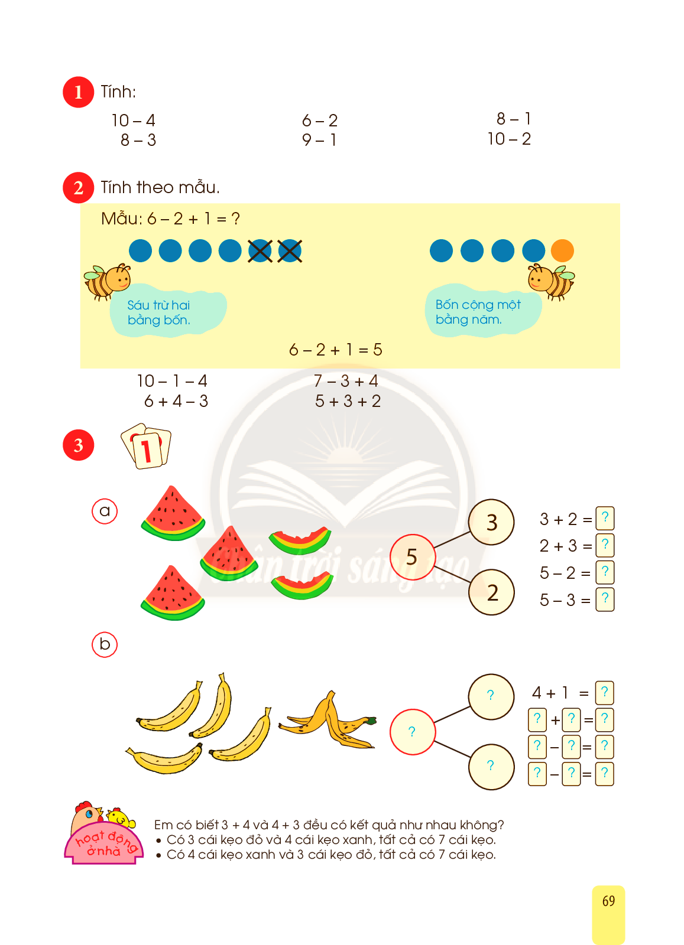
Maãu : 6 – 2 + 1 = ?
6 – 2 + 1 = 5

Slide 14
10 – 1 – 4 =
5
6 + 4 – 3 =
7
7 – 3 + 4 =
8
5 + 3 + 2 =
10

Slide 15

Thö giaõn

Slide 16


Slide 17
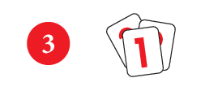

Slide 18
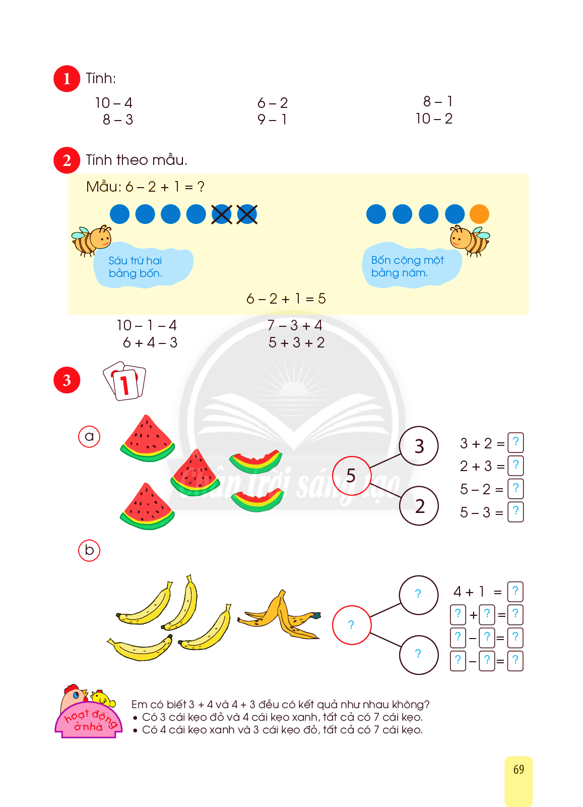
3 + 2 =
5
?
2 + 3 =
?
5
3
5 - 2 =
?
3
5
5 - 3 =
?
2
2

Slide 19
4 + 1 =
5
?
2 + 3 =
1
?
?
5
4
?
4
5 - 2 =
1
?
5
4
?
?
5
5 - 3 =
?
?
1
1
5
4
?

